Slide 1
PROYECTO FINAL BASE DE DATOS MULTIDIMENSIONAL
Adriana Santacruz
Wendy Villegas

Slide 2
DEFINICION DEL CASO DE ESTUDIO
El proyecto se dirige a la recopilación de información acerca de las temáticas: pulso político, top 10 de twitteros, y femecidios en el mundo. Los cuáles serán tomados de la fuente de Twitter, para luego ser almacenados en la base de datos CouchDB, luego mediante Logstash insertarlos con un mapeo correcto a Elasticsearch y para luego poder manipularlos y visualizarlos mediante Kibana.

Slide 3
OBJETIVO GENERAL
OBJETIVOS ESPECIFICOS:
Recopilar información de las temáticas mediante geolocalización y filtro de palabras.
Guardar información en una base de datos con formato correcto.
Generar visualizaciones para la interpretación de la información.
Realizar un caso de estudio de las temáticas: pulso político, top 10 de twitteros, y Femecidios en el Mundo.

Slide 4
RECURSOS Y HERRAMIENTAS UTILIZADAS
CouchDB
Elasticsearch
Logstash
Cerebro
Kibana
Twitter

Slide 5
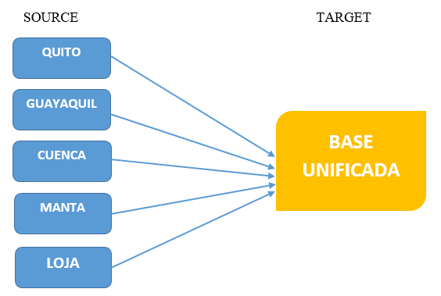
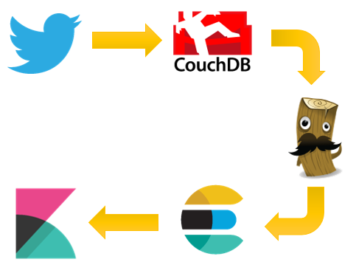
ARQUITECTURA DE LA SOLUCIÓN

Slide 6
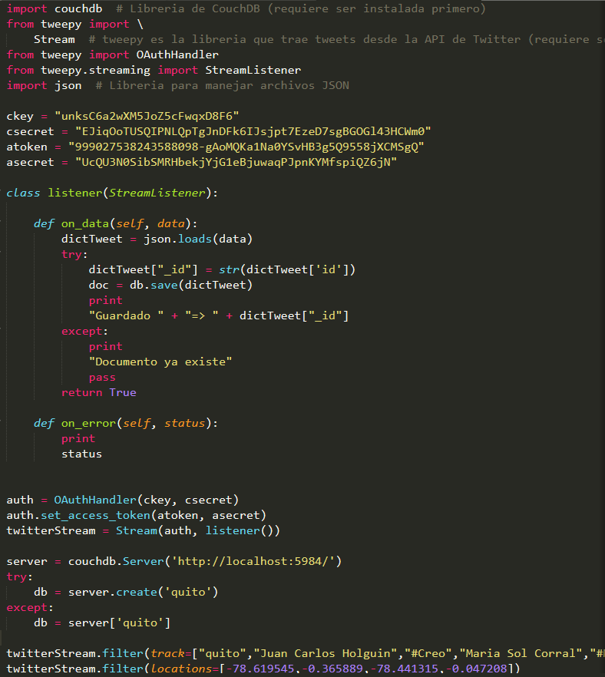
EXTRACCION DE DATOS
Para la extracción de datos, se han utilizado Scripts de tipo Python, para la recopilación de la fuente de Twitter y estos almacenarlos en CouchBD.
La cosecha será en base a geolocalización y por filtro de palabras.

Slide 7
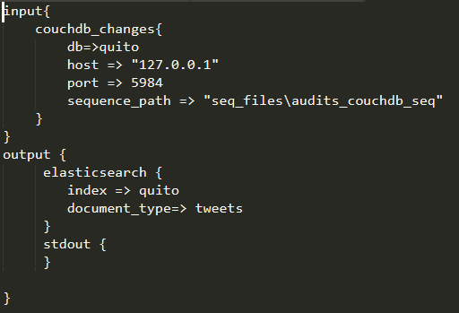
EXTRACCION DE DATOS
Luego del almacenamiento en CouchDB, procedemos a esos datos pasarlos a Elasticsearch, para ello se crean script de tipo configuración, para ser ejecutados con Logstash.
Antes de la ejecución del script tipo conf, debemos levantar los servicios necesarios. Y crear los índices mapeados en Elasticsearch.

Slide 8
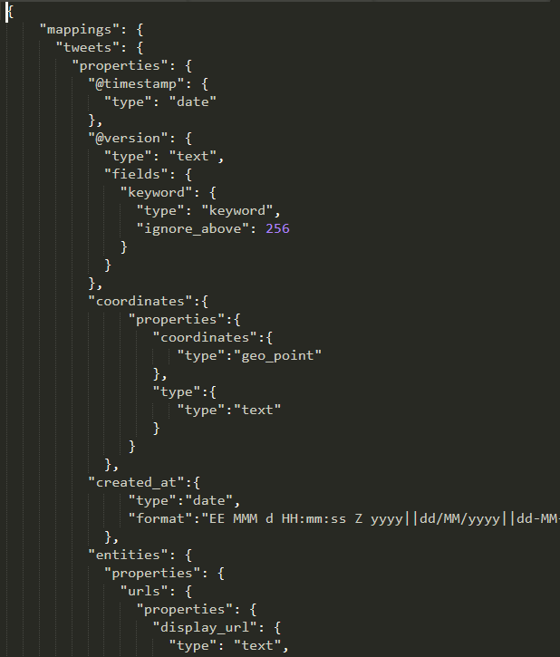
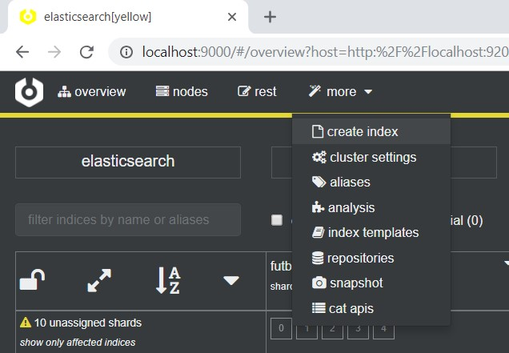
EXTRACCION DE DATOS
Para la creación de los índices abrimos el navegador en localhost:9000, luego insertamos localhost:9200.

Slide 9
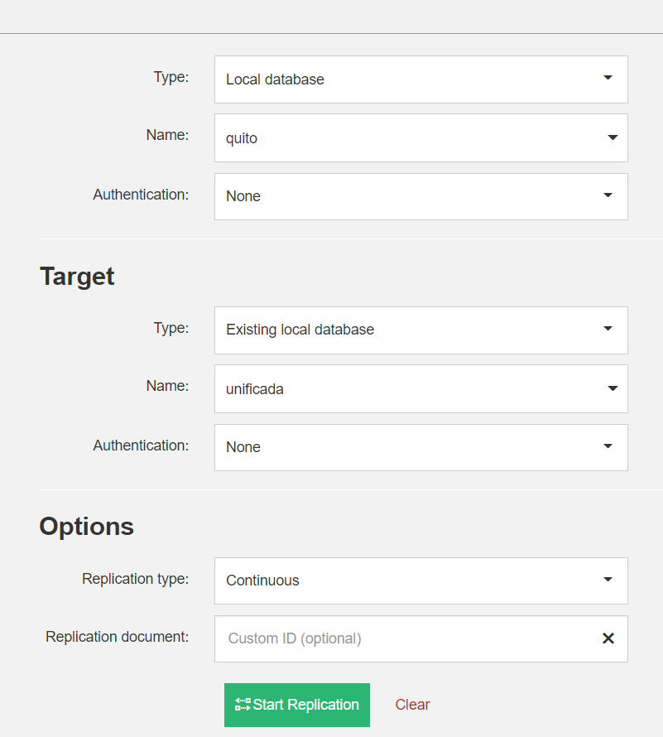
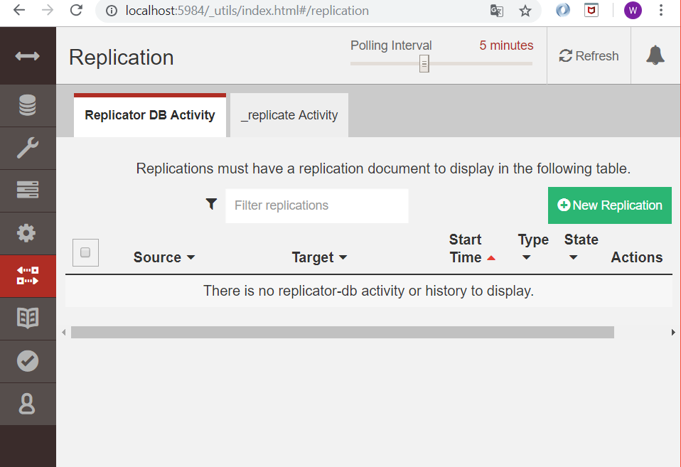
EXTRACCION DE DATOS
Para la creación de una base de datos unificada que contemple la información de todas las bases de datos creadas. Debemos dirigirnos a la opción de réplicas dentro de la interfaz gráfica de CouchDB.
Notes:
Las opciones que nos ofrece en autentificación, se usara en el caso de que hayamos registrado un usuario y contraseña a CouchDB, caso contrario podemos dejarlo en None, mientras en la opción de tipo de réplicas, tenemos dos opciones: One Time que permite replicar los datos solo una vez y la opción Continous que nos permite que las réplicas se realicen automáticamente si se detecta q se ha ingresado un dato en la base de origen.

Slide 10
ANALISIS DE INFORMACION
Para la temática del pulso político en cinco ciudades se han escogido: Quito, Guayaquil, Cuenca, Ambato y Manta.
En estas ciudades se ha realizado la cosecha de tweets mediante filtro de palabras y con coordenadas de geolocalización.
El análisis de datos se realizara la creación de graficas de barras, en donde se especifiquen los candidatos a la alcaldía de dichas ciudades con sus respectivos porcentajes de aceptación, defiendo así cual podrían ser los resultados del ganador en las próximas elecciones.

Slide 11
ANALISIS DE INFORMACION
Para la temática del top diez de twitteros en cinco ciudades del país, se han elegido las mismas ciudades anteriores y se las recopilo en una base unificada, con la cual mediante una tabla de posiciones se podrá visualizar cuales son los nombres de los usuarios que más tweets genera en el país.
Mientras que para la temática última de Femicidio en el Mundo, se ha recolectado información acerca de las tendencias actuales que han surgió a de la misma, que es #NiUnaMenos, #NiUnaMas, #VivasNosQueremos, entre otras tendencias. Para poder visualizar dicha información se optó por conocer cuáles son los porcentajes según cada país en el que más se tweete, mediante la gráfica de pastel

Slide 12
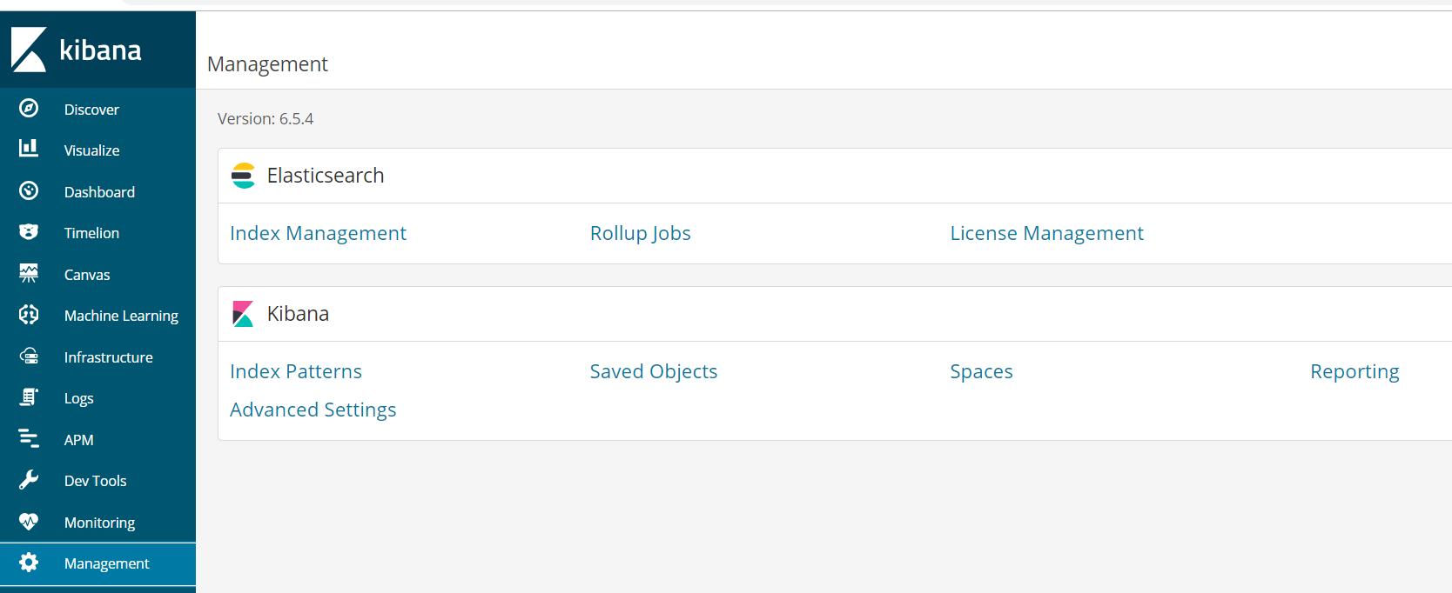
VISUALIZACION DE LA INFORMACION
Primero debemos levantar el servicio de Kibana.
Ingresamos en el navegador agregamos localhost:5601, luego debemos crear índices para poder realizar las gráficas.
Nos dirigimos a la parte de Managment, elegimos la opción Index Patterns.

Slide 13
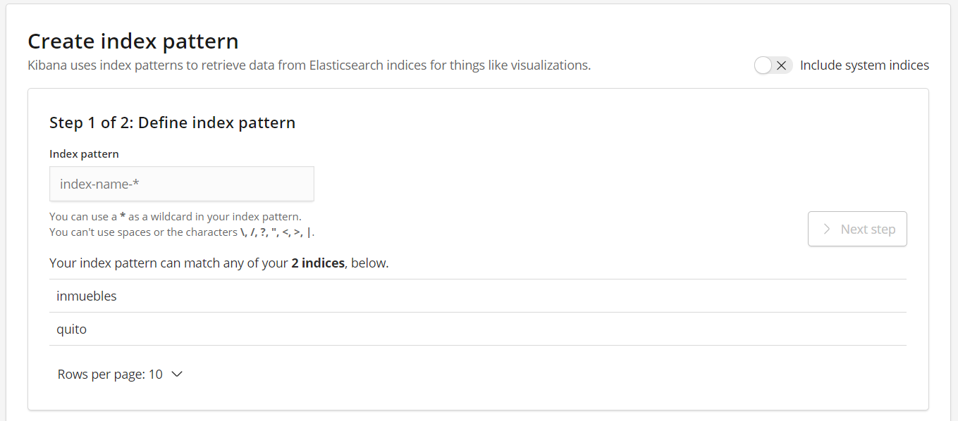
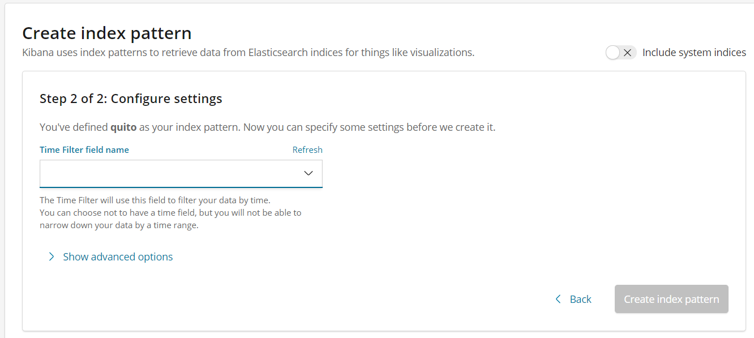
VISUALIZACION DE LA INFORMACION
Elegiremos el nombre de la base de datos de Elasticsearch, y siguiente.
Seleccionamos el tipo de tiempo de los filtros y crear índice.

Slide 14
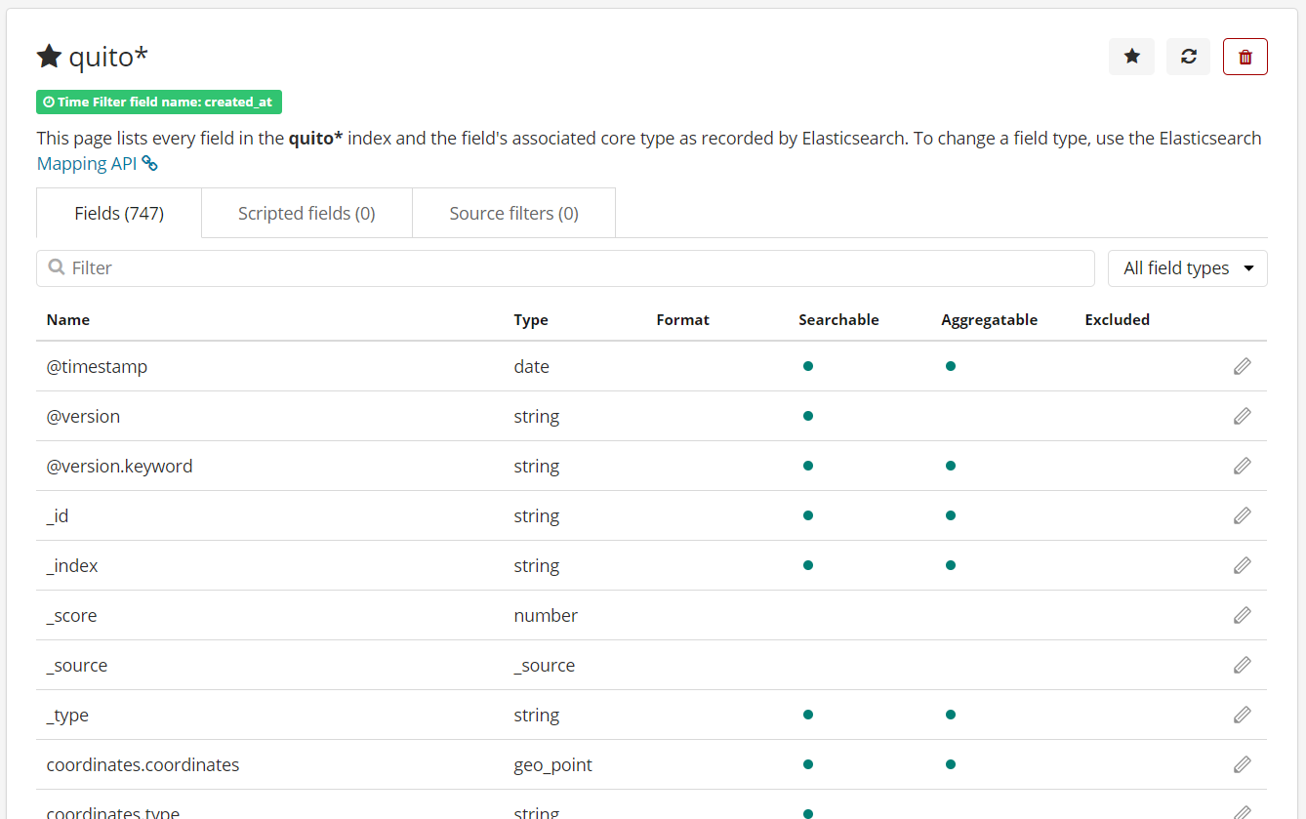
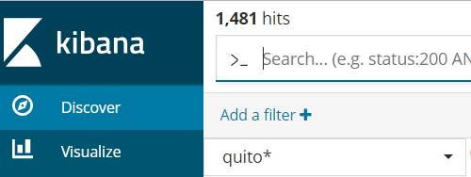
VISUALIZACION DE LA INFORMACION
Una vez creado el índice se podrá visualizar los datos del índice creado. Este proceso se deberá crear por cada base de datos que se quiera generar gráficas.
Si el índice se correctamente creado en la parte de Discover, deberá aparecer los datos que se encuentran dentro de Elasticsearch.

Slide 15
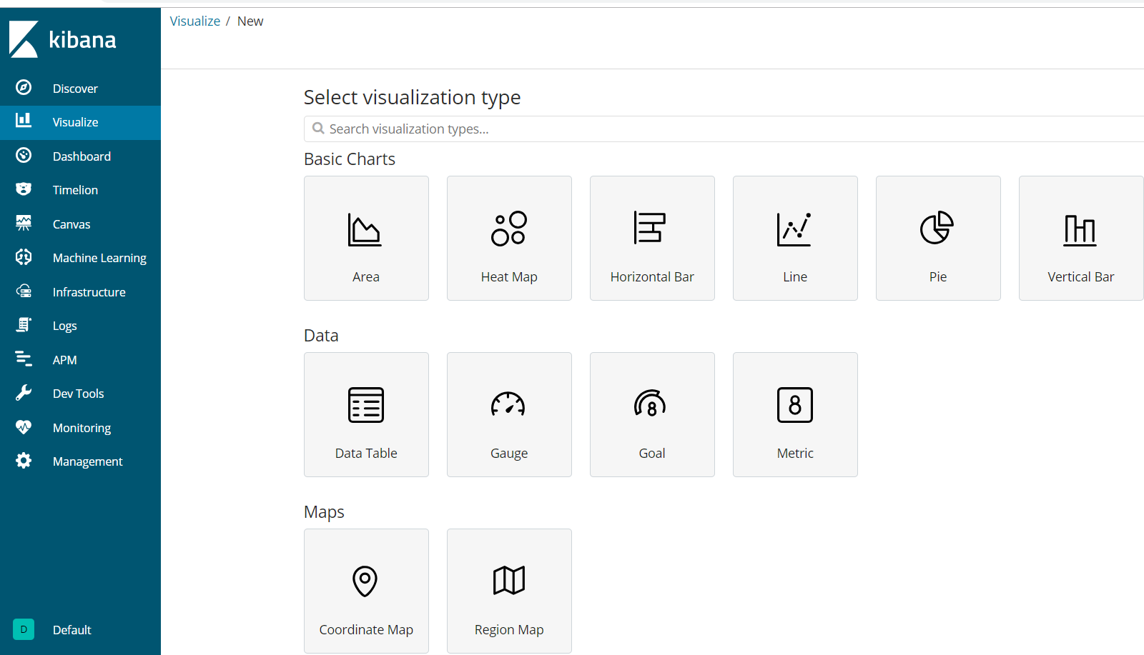
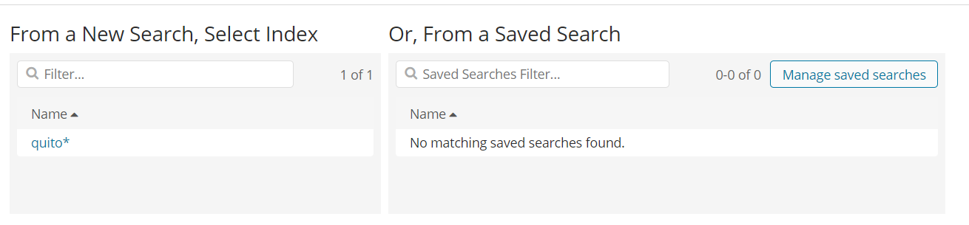
VISUALIZACION DE LA INFORMACION
Una vez creado el índice, en la parte de Visualización, ponemos la opción de crear visualización. Para este caso seleccionamos Barras Verticales u Horizantal.
Luego se selecciona el índice para el cual se quiere crear la gráfica

Slide 16
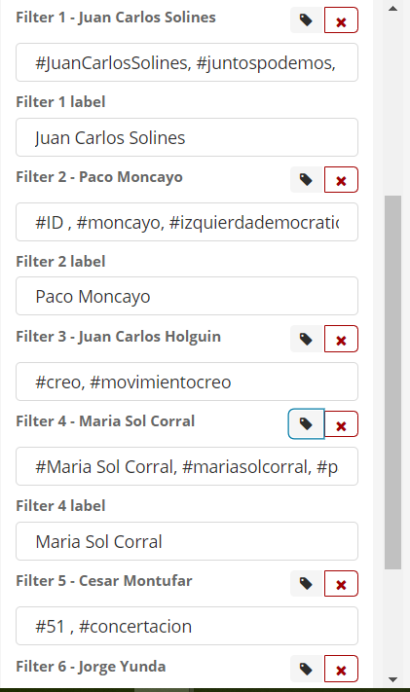
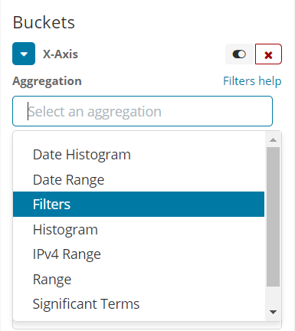
VISUALIZACION DE LA INFORMACION
En la parte de datos seleccionamos X-Axis, y seleccionamos Filtros, ya que usaremos palabras para saber el porcentaje que apoya a cada candidato a la alcandía de cada ciudad.
Luego procedemos a ingresar las palabras claves, puede ser una o varias, y podemos añadir una etiqueta para que aparezca en la gráfica. Podemos añadir varios filtros. En este caso se usaron 6 filtros para cada candidato.

Slide 17
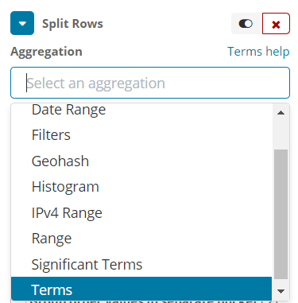
VISUALIZACION DE LA INFORMACION
En la parte de Visualización, ponemos la opción de crear visualización. Seleccionamos Data Table.
En la parte de datos seleccionamos Split Rows, y seleccionamos Terms, ya que usaremos un atributos de Twitter para conocer el nombre de usuarios que más cantidad de tweets genera.

Slide 18
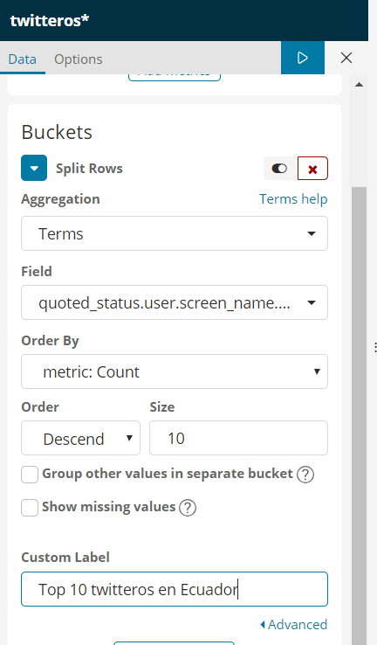
VISUALIZACION DE LA INFORMACION
Usaremos el atributo quoted_status.user.screen_name.keyword, como la temática nos pide los 10 primeros, en la parte de tamaño añadimos el número 10 y con orden descendiente.
Damos clic en Play, y nos mostrara la tabla de posiciones.

Slide 19
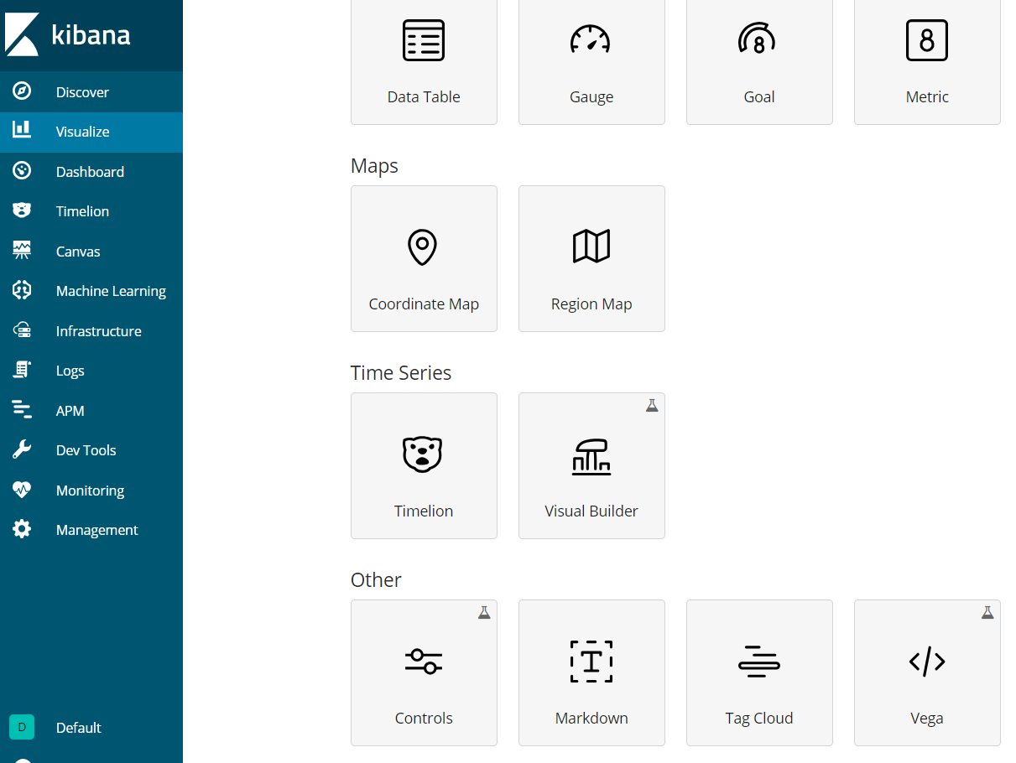
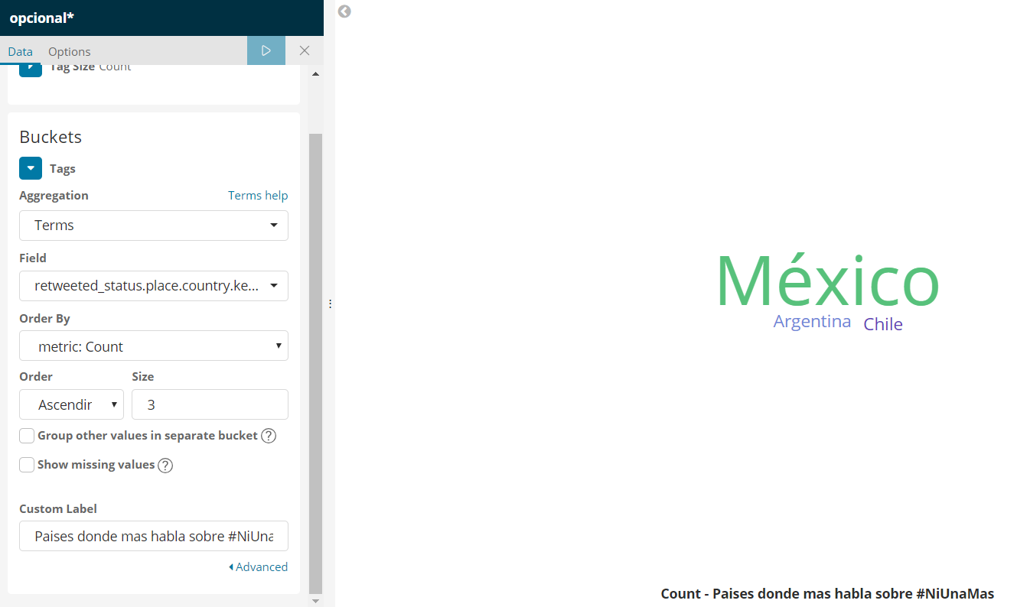
VISUALIZACION DE LA INFORMACION
Seleccionamos el índice creado, nos mostrará la un dashboard por defecto. En la parte de datos seleccionamos Tag, y seleccionamos Terms, ya que atributos de Twitter para conocer el nombre de la ciudad que más cantidad de tweets genera. El atributo que agregaremos será: retweet_status.place.country.keyword.
Igual que los anteriores nos dirigimos a la parte de Visualización, Nueva Visualización. Elegimos la opción de Tag Cloud.

Slide 20
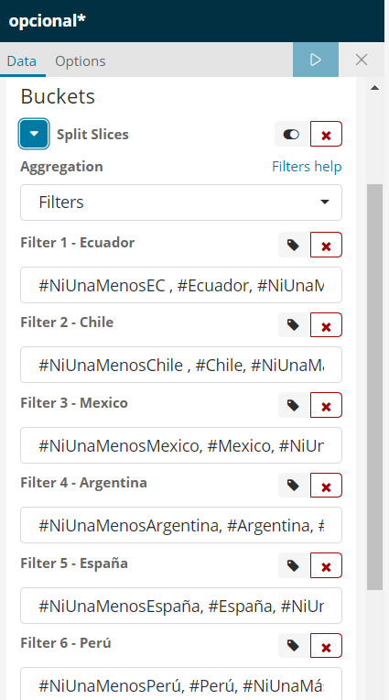
VISUALIZACION DE LA INFORMACION
Ahora para conocer el porcentaje de cada país que tweetea sobre la temática generamos una gráfica de tipo pastel.
En donde, seleccionamos Split Slices, en la parte de datos y mediante filtros ingresamos las palabras clave para conocer el resultado, en este caso se seleccionaron los países de Ecuador, Perú, Colombia, Argentina, Mexico, Chile y España.
Hacemos que se genere la gráfica dando clic en Play, y observamos los resultados.

Slide 21
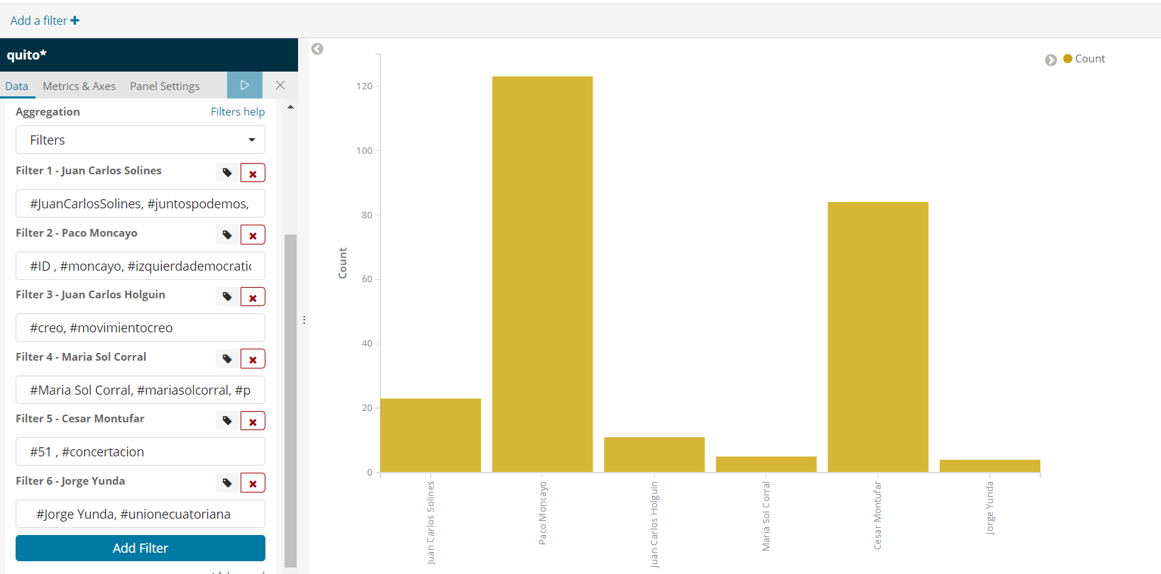
RESULTADOS OBTENIDOS
PULSO POLITICO QUITO
Entre los alcaldes más sonados para el posible mandado en la Alcaldía de la capital del Ecuador Quito, el alcance Paco Moncayo es uno de los apoyados, con más aceptación de los ciudadanos y con más probabilidades de ganar, mientras que otro candidato que también cuenta con apoyo de una buena parte de la cuidad es Cesar Montufar. Ellos son los que representan mayor apoyo en la ciudad de Quito.

Slide 22
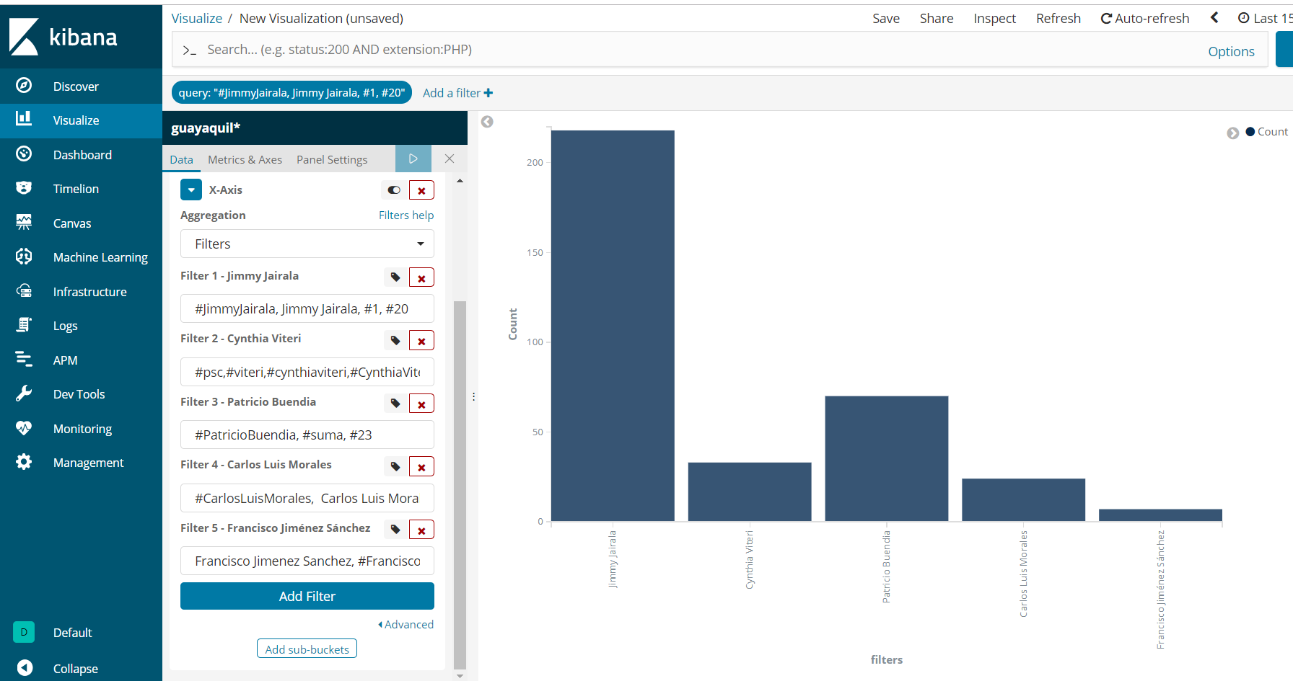
PULSO POLITICO GUAYAQUIL
Entre los candidatos para la Alcaldia de Guayaquil, se encuentran: Jimmy Jairala, Paco Buendia y Cynthia Viteri como los candidatos con más apoyo de la ciudadanía. Posicionando asi a Jimmy Jairala como uno de los candidatos con más probabilidades de ganar en las próximas elecciones, mientras que los demás candidatos presentan muy poco apoyo con respecto al anterior.
RESULTADOS OBTENIDOS

Slide 23
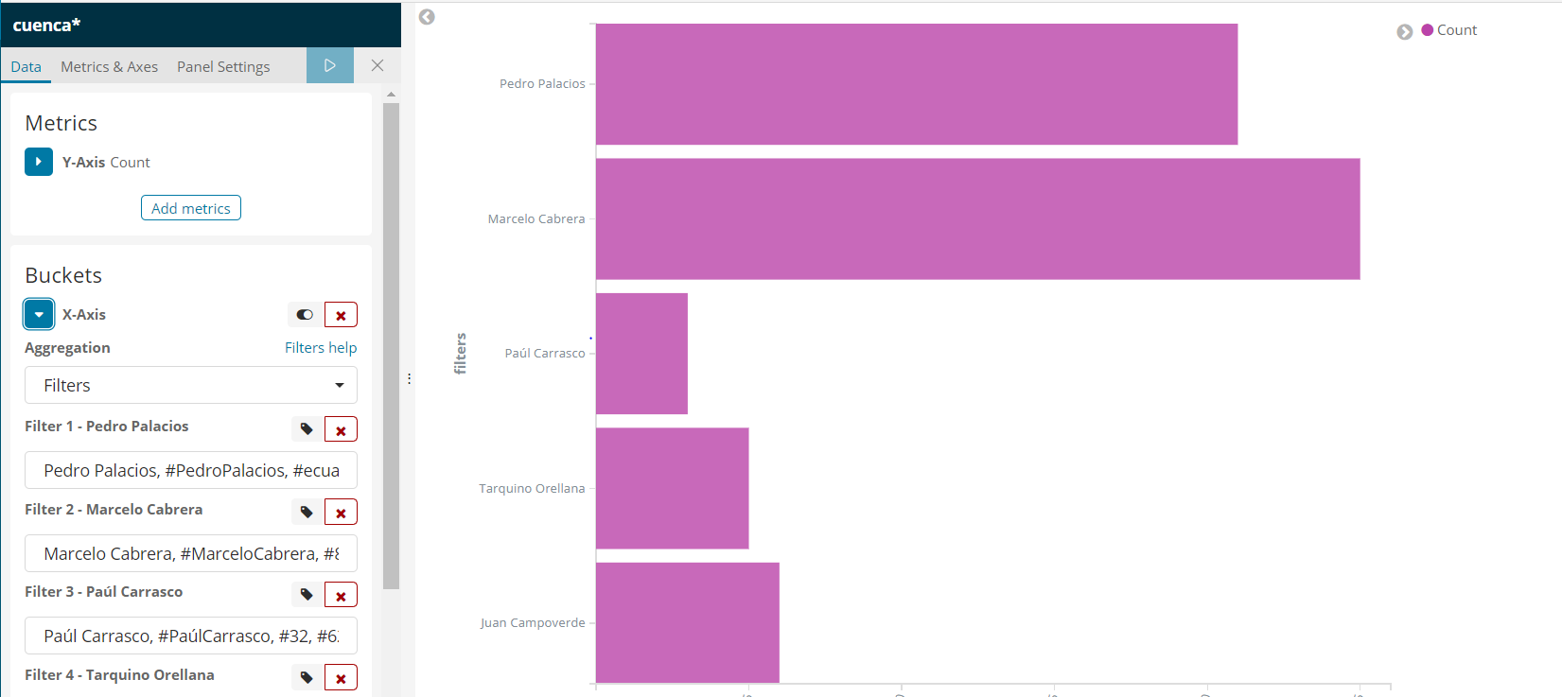
RESULTADOS OBTENIDOS
PULSO POLITICO CUENCA
En la graficas de barras horizontales, se puede observar que las tendencias de voto a la alcaldía de Cuenca probablemente, se encuentran dirigidas con más aceptación con el candidato Marcelo Cabrera, el candidato Pedro Palacios es otro que se encuentra compitiendo con su rival muy a la par. Ellos son los dos candidatos que se reporta más probabilidades de que ganen en el puesto a la Alcaldía de la ciudad.

Slide 24
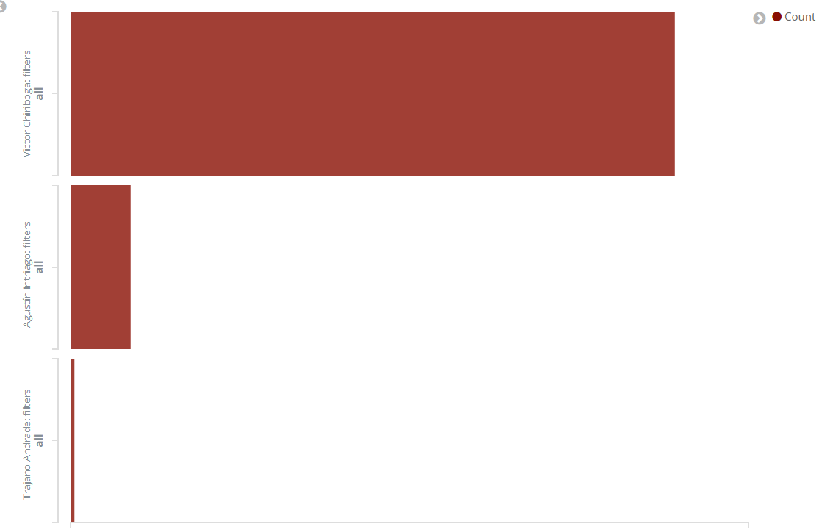
RESULTADOS OBTENIDOS
PULSO POLITICO MANTA
En la visualización de nuestros datos, llegamos a la conclusión de que el candidato Víctor Chiriboga es el que cuenta con más apoyo de la ciudadanía de la Cuidad de Manta, es el candidato con más probabilidades de ganar en estas elecciones 2019. Mientras que los demás cuentan con un porcentaje de apoyo demasiado bajo, que no podrían competir directamente con Víctor Chiriboga.

Slide 25
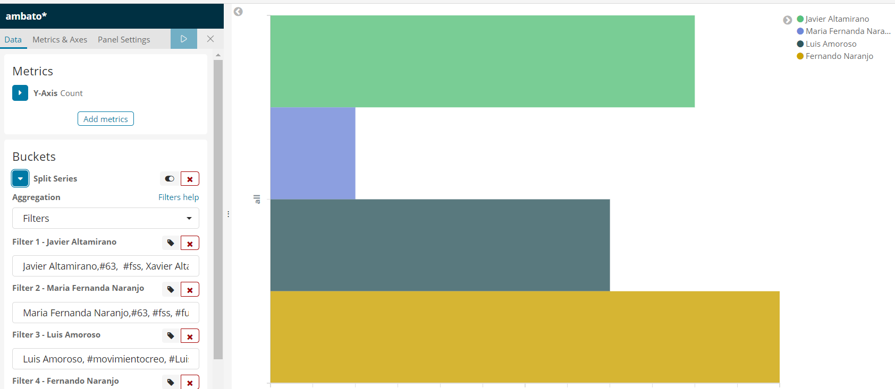
RESULTADOS OBTENIDOS
PULSO POLITICO AMBATO
Los candidatos para alcaldía de Ambato, se encuentras entre los más propensos a ganar: Javier Altamirano, Fernando Naranjo y Luis Amoroso. De ellos Fernando Naranjo es el que presenta mayor porcentaje de apoyo de la ciudadanía, le sigue Javier Altamirano y por ultimo Luis Amoroso. Dado como ganador a Fernando Naranjo como alcalde de Ambato en las próximas elecciones 2019.

Slide 26
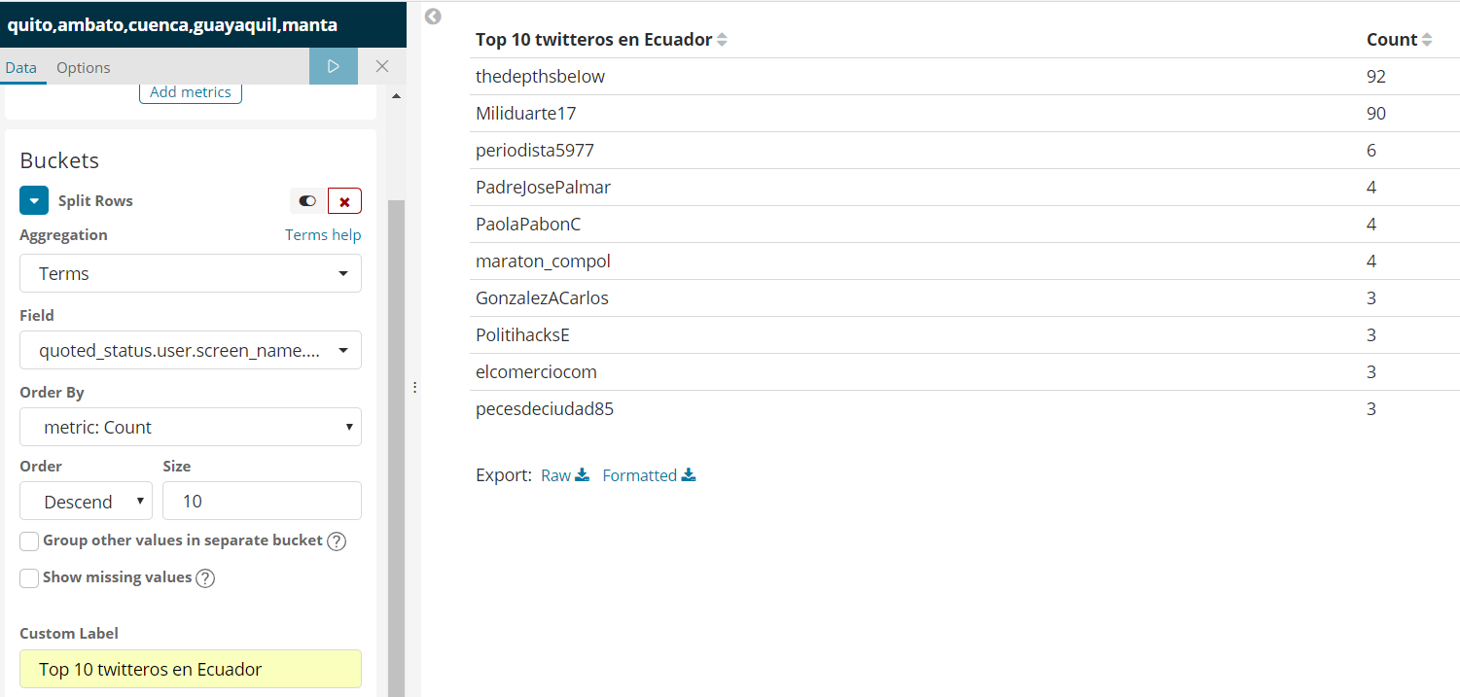
RESULTADOS OBTENIDOS
TOP 10 TWITTEROS ECUADOR
En la tabla de posiciones se puede observar que existen dos personas con alrededor de 90 veces que tweetean información en Ecuador, tomando como base las ciudades de Quito, Guayaquil, Cuenca, Ambato y Manta.

Slide 27
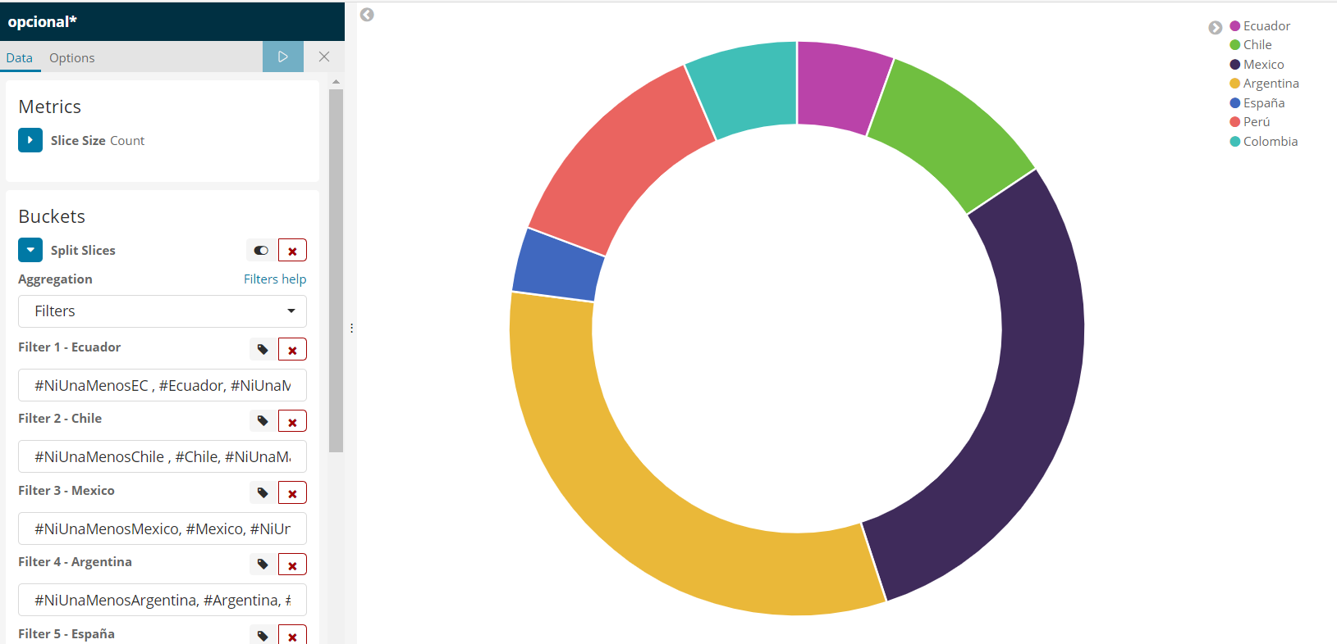
RESULTADOS OBTENIDOS
FEMICIOS EN ECUADOR
Para esta temática según las gráficas obtenidas, se puede concluir que existe un gran porcentaje en Latinoamérica, que habla sobre un alto a la violencia hacia la mujer, en los últimos tiempos se han dado muchas noticias sobre ataques a mujeres, por ello a gran escala mujeres de todo el mundo se pronuncias y exigen de esa manera un alto a esta situación.
Entre los países que más se encuentran liderando este movimiento de Alto al Femicidio, se encuentran México como principal y le siguen Argentina y Chile correspondientemente.

